Slide 1
Training job
Thân Văn Thái

Slide 2
1. Git – giới thiệu
Git là một hệ thống quản lý phiên bản phân tán (DVCS – Distributed Version Control System)
Lợi ích của Git:
Quản lý code một cách mạnh mẽ
Hỗ trợ làm việc nhóm hiệu quả và đơn giản
Dễ cấu trúc công việc, thuật tiện trong việc thực hiện các nhiệm vụ
Cho phép lập trình viên thử nghiệm những thay đổi

Slide 3
1. Repository
Là nới lưu trữ những thông tin cần thiết để duy trì và quản lý các sửa đổi và lịch sử của toàn bộ project. Dữ liệu của repo được lưu trữ trong thư mục .git trong thư mục đang làm việc
Có 2 loại repository:
Remote repository: nằm trên server dung để chia sẽ giữa nhiều người
Local repository: nằm trên máy cá nhân, dành cho một người sử dụng

Slide 4
1.2. Nhánh (branch)
Nhánh giống như một không gian làm việc hoàn toàn độc lập
Nhánh giúp thay đổi, phát triển tính năng một cách hoàn toàn độc lập với code hiện tại
Nhánh mặc định của mỗi repository là nhánh master, ngoài ra người dung có thể tự tạo nhánh cho riêng mình

Slide 5
1.3. Các câu lệnh cơ bản
Tạo mới một local repository: git init
Tạo một bản sao của remote repository trên máy cá nhân: git clone <đường dẫn>
Kết nối đến remote repository: git remote add origin <đường dẫn>
Thêm những thay đổi vào Stage area: git add <tên file> hoặc git add <file1> <file2> hoặc git add .
Xác nhận những thay đổi: git commit –m <tin nhắn>
Đẩy các thay đổi: git push origin <nhánh trên remote repo>

Slide 6
1.3. Các câu lệnh cơ bản
Tạo một nhánh mới: git branch <tên branch>
Kiểm tra nhánh hiện tại: git branch
Chuyển sang nhánh khác: git checkout <tên branch muốn chuyển đến>
Xóa một nhánh: git branch –d <tên branch muốn xóa>

Slide 7
1.3. Các câu lệnh cơ bản
Cập nhật những thay đổi mới nhất: git fetch origin
Trộn nhánh khác với nhánh hiện : git merge <tên nhánh>
Cập nhật thay đổi và trộn tự động: git pull
Kiểm tra sự thay đổi: git diff <nhánh nguồn> <nhánh mục tiêu>

Slide 8
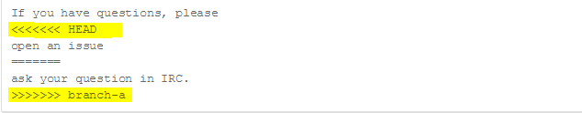
1. 4. Sửa lỗi xung đột
Xung đột (conflict) xảy ra khi người dùng cố gắng merge từ một nhánh khác mà ở đó 2 người cùng chỉnh sửa thay đổi 1 file.
Khi xảy ra conflict, git sẽ chèn thêm vào file bị conflict đoạn như sau:
Xóa bỏ đoạn git chèn thêm
Quyết định giữ lại code của ai, sau đó commit và push lại.

Slide 9
2. Lập trình hướng đối tương với Java
Object-oriented programming
Coi chương trình phần mềm là tập hợp các đối tượng tương tác với nhau
Đối tượng là duy nhất. Mỗi đối tượng có các thuộc tính và phương thức. Các đối tượng thuộc cùng một lớp có phương thức giống nhau
Lớp là một bản thiết kế hay mẫu các đối tượng cùng kiểu. Lớp định nghĩa những thuộc tính và phương thức chung cho tất cả đối tượng cùng kiểu.
Các phương thức trong 1 lớp có thể cùng tên, cùng kiểu trả về nhưng khác tham số (overloading)
Các thành phần trong lớp có một phạm vi nhìn thấy được.

Slide 10
2.1. Trừu tượng hóa
2.1. Trừu tượng hóa
Trừu tượng hóa các thực thể thực tế vào mô hình lập trình
Chỉ tập trung vào các khía cạnh cần quan tâm của đối tượng, bỏ qua các chi tiết không cần thiết

Slide 11
2.2. Đóng gói
Dữ liệu và phương thức được đóng gói trong một lớp. Các lớp được đóng gói trong các package.
Dữ liệu được che giấu bên trong lớp và chỉ được truy cập và thay đổi ở các phương thức bên ngoài
Các dữ liệu được khai báo với modify là private, được truy vấn và thay đổi thông qua getter và setter

Slide 12
2.3. Kế thừa
Một lớp có thể được kế thừa từ một lớp khác. Mặc định trong Java nếu không khai báo kế thừa, một lớp sẽ kế thừa từ lớp Object.
Lớp được kế thừa là lớp cha, lớp kế thừa là lớp con.
Lớp con kế thừa các thuộc tính và phương thức của lớp cha
Lớp con định nghĩa them các thuộc tính và phương thức phù hợp với mục đích sử dụng
Lớp con có thể ghi đè phương thức của lớp cha (overriding)

Slide 13
2.3. Kế thừa
Lớp trừu tượng (Abstract class) là một lớp “không rõ ràng”, không đại diện cho 1 thực thể cụ thể trong thực tế.
Trong lớp trừu tượng có thể khai báo các phương thức trừu tượng với từ khóa abstract mà không cần định nghĩa. Lớp con kế thừa từ lớp trừu tượng phải định nghĩa lại phương thức trừu tượng của lớp cha.
Java chỉ cho phép đơn kế thừa

Slide 14
2.3. Kế thừa
Giao diện (interface) khai báo các phương thức mà không định nghĩa (từ Java 8 cho phép định nghĩa hàm trong interface).
Interface chỉ bao gồm phương thức khai báo và các thuộc tính khai báo.
Lớp thực thi interface phải là lớp trừu tượng hoặc phải cài đặt toàn bộ các phương thức đã khai báo trong interface.
Một lớp có thể thực thi nhiều interface

Slide 15
So sánh Abstract class và Interface
Abstract class
Interface
Là một lớp
Chỉ khai báo phương thức trừu tượng, phải định nghĩa phương thức tường minh
Các thuộc tính có thể là các biến thông thường
Một lớp chỉ được kế thừa 1 lớp trửu tượng
Không phải lớp
Chỉ được khai báo phương thức, không định nghĩa (từ Java 8 cho phép định nghĩa qua từ khóa default)
Các thuộc tính là hằng số
Một lớp có thể thực thi nhiều interface

Slide 16
2.4. Đa hình
Nhìn nhận đối tượng dưới nhiều kiểu khác nhau
Một phương thức có nhiều cách thực hiện: cùng tên, khác danh sách tham số
Các đối tượng khác nhau cùng thực thi các thông điệp theo những cách khác nhau

Slide 17
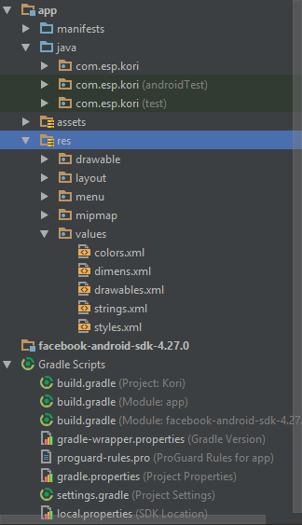
3. Basic Android
Cấu trúc project trong Android Studio
/app/src/manifests: chứa thông tin về cấu hình ứng dụng
/app/src/java/main: chứa file code Java của ứng dụng
/app/src/res: chứa các tài nguyên:
/drawable: lưu trữ hình ảnh và các custom view có dạng .xml
/layout: lưu trữ các giao diện được định nghĩa qua .xml
/menu: lưu trữ các menu item
/mipmap: lưu trữ ảnh (icon) cho ứng dụng
/values: lưu trữ các thông tin như mã màu (colors), kích thước (dimens), chuỗi text (strings), kiểu (styles),…
/assests: lưu các file ảnh, âm thanh, font chữ
Gradle:
/build.gradle (Project level): script thông tin cấu hình build cho toàn project
/build.gradle (app level): script thông tin cấu hình build cho app, khai báo các phụ thuộc

Slide 18
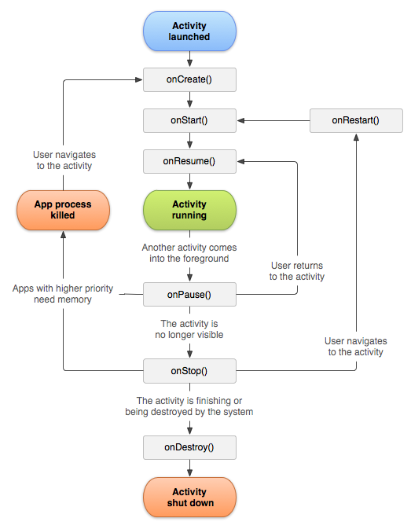
3.1. Activity
Activity đóng vai trò như một màn hình ứng dụng
Các activity được sắp xếp theo cơ chế stack (vào sau ra trước)
Activity bao gồm 4 trạng thái: active, pause, stop, killed
Khi xây dựng một activity phải override phương thức onCreate(). Trong phương thức onCreate() xác định layout được sử dụng
Để chuyển đến một Activity khác sử dụng phương thức startActivity(intent) hoặc startActivityForResult(intent, REQUEST_CODE)

Slide 19
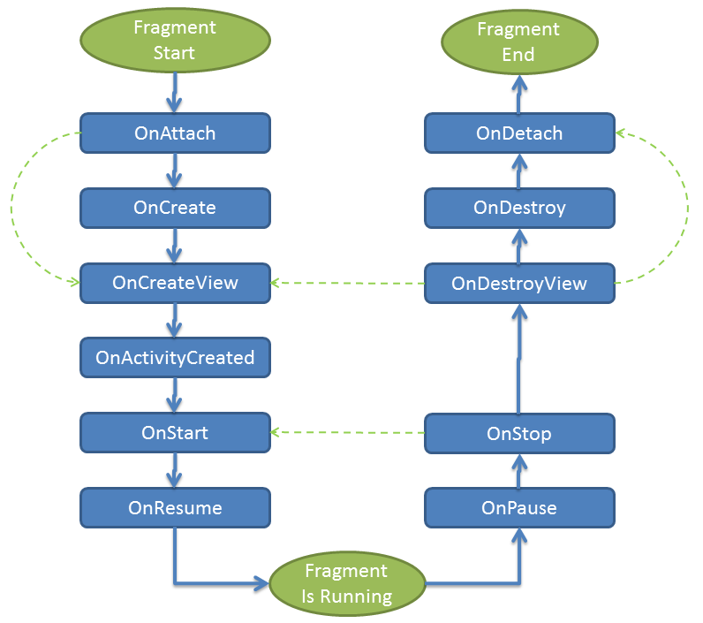
3.2. Fragment
Fragment là một thành phần độc lập trong Android, được sử dụng bởi Activity, có vòng đời và hoạt động như một sub-activity
Cũng giống như Activity, Fragment có file .java và .xml của mình
Fragment yêu cầu bắt buộc hàm khởi tạo không có tham số

Slide 20
3.3. Truyền dữ liệu
Có nhiều cách truyền dữ liệu giữa Activity-Activity, Activity-Fragment, Fragment-Fragment
Thông qua Intent với extra (nếu dữ liệu ít) và bundle (đóng gói dữ liệu)
Thông qua listener.
Thư viện EventBus

Slide 21
3.4. Các View cơ bản
ViewGroup:
LinearLayout
RelativeLayout
FrameLayout
UI Components:
TextView
EditText
Button,
ImageView,
ImageButton
Các sự kiện onClick(), onTouch()

Slide 22
3.4. Các View cơ bản
TabLayout cung cấp một layout theo chiều ngang để hiển thị các tabs.
TabLayout kết hợp với ViewPager.
ViewPager cung cấp giao diện cho phép người dùng trượt trái, phải như một slide
ViewPager sử dụng các Fragments như là các trang.
PagerAdapter

